Slide 1
JUDUL PROGRAM

Slide 2
Nama Anggota Kelompok
Nama (Nim)
Nama (Nim)
Nama (Nim)
Nama (Nim)

Slide 3
Tujuan & Manfaat
“Jelaskan Tujuan mengapa anda mengangkat judul ini, dan apa manfaat program anda di dunia industri”

Slide 4
Ladder diagram
Tampilkan rangkaian ladder pada program anda!
(MAXIMAL 2 SLIDE)

Slide 5
Ladder diagram
Tampilkan rangkaian ladder pada program anda!
(MAXIMAL 2 SLIDE)

Slide 6
HMI (Human Machine Interface)
Tampilkan HMI anda yang telah di buat pada CX-Designer

Slide 7
RAB (Rencana Anggaran Biaya
Jabarkan RAB peralatan fisik yang diperlukan untuk merealisasikan program anda!
(MAXIMAL 2 HALAMAN)

Slide 8
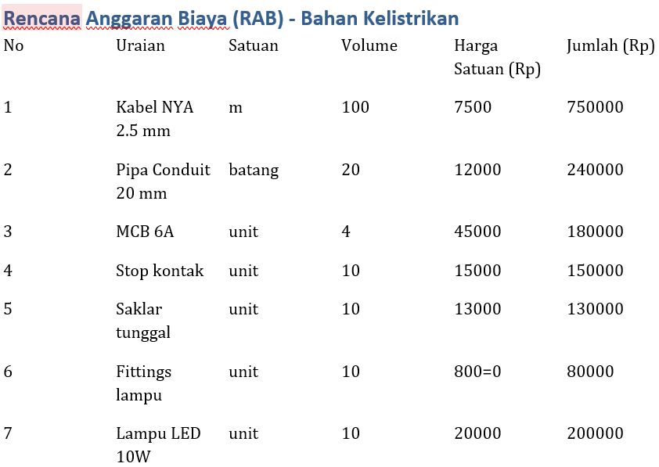
Contoh RAB

Slide 9
RAB (Rencana Anggaran Biaya)
Jabarkan RAB peralatan fisik yang diperlukan untuk merealisasikan program anda!
(MAXIMAL 2 HALAMAN)

Slide 10
KESIMPULAN & PENUTUP
SIMPULKAN KESELURUHAN PROGRAM YANG ANDA TELAH BUAT!

Slide 11
Terima Kasih
Apakah ada pertanyaan!??

